Slide 1

PSİKOLOJİK SAĞLAMLIK
(VELİ SUNUMU)

Slide 2

Psikolojik sağlamlık deyince aklınıza neler geliyor?

Slide 3
PSİKOLOJİK SAĞLAMLIK NEDİR?
Psikolojik sağlamlık, zor koşullara karşın kişinin bu olumsuz koşulların üstesinden başarıyla gelebilme ve uyum sağlayabilme yeteneği anlamına gelmektedir.

Slide 4
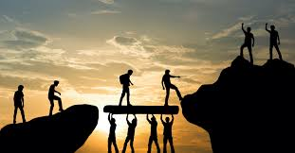
PSİKOLOJİK SAĞLAMLIK NEDİR?
Psikolojik sağlamlığı yüksek bireyler olumsuz yaşam olaylarından , travmalardan öğrenerek ve gelişerek çıkabilirler. Ayrıca bireyin psikolojik sağlamlığı genetik, kültürel ve yaşantısal faktörlerden fazlasıyla etkilenebilir

Slide 5
PSİKOLOJİK SAĞLAMLIĞI DAHA YAKINDAN TANIYALIM
Vücudumuz her nasıl üşüttüğünde, bitkin düştüğünde hastalanabiliyorsa, ruh sağlığımız da örseleyici yaşantılar geçirdiğinde bozulabilir. Bu durum da tıpkı bedenimizin hasta olması kadar normal bir durumdur.

Slide 6
PSİKOLOJİK SAĞLAMLIĞI DAHA YAKINDAN TANIYALIM
Uyku düzenimizin olması, dengeli beslenme, kaliteli sosyal çevremizin olması, olaylara iyimser bakış açısıyla yaklaşmak ve bu yaşantılardan ders çıkarma eğilimi göstermek gibi unsurların olması olumsuz yaşantılara karşı psikolojik sağlamlığımızı korur.

Slide 7
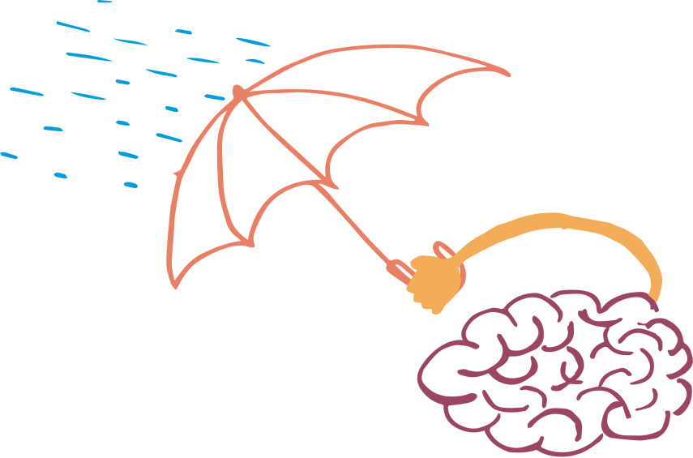
Ancak bu olumsuz yaşantılarla baş edemediğimizi düşündüğümüzde profesyonel destek almak gerekebilir.

Slide 8
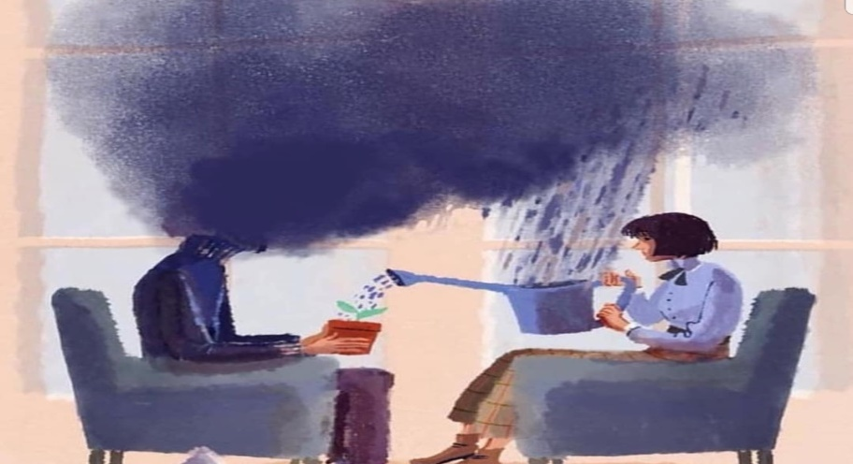
HANGİ DURUMLARDA DESTEK ALMALIYIZ?
Olumsuz yaşantılar ve travmalar herkesin başına gelebilir ancak her insan bu olaylara farklı tepkiler verir. Üzüntü, kaygı, stres ve korkuyu hepimiz deneyimleriz ancak çoğu kez zamanla etkisi azalır ve baş edebiliriz.

Slide 9

HANGİ DURUMLARDA DESTEK ALMALIYIZ?
Ancak bazı durumlarda bu yaşantılarla baş etmekte zorlanırız ve günlük yaşantımızın işleyişi bozulmaya başlar. Böyle durumlarda uzman desteği almakta fayda vardır.

Slide 10
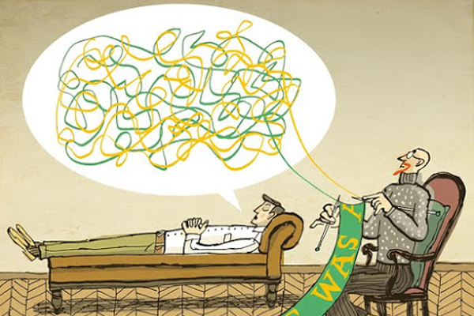
KİMLERDEN DESTEK ALINABİLİR?
Baş edemediğiniz bir durumla karşılaştığınızda okuldaki psikolojik danışma ve rehberlik servisinden yardım isteyebilirsiniz.
Hastanelerde psikolog ve psikiyatristlerden destek alabilirsiniz. Ayrıca yaşadığınız bölgedeki rehberlik araştırma merkezinde psikolojik danışmanlardan uzman desteği alabilirsiniz.

Slide 11
PSİKOLOJİK SAĞLAMLIKTA KORUYUCU FAKTÖRLER
Akademik başarı
Olumlu sosyal ilişkiler / sosyal yeterlik
Düşük duygusal problemler ya da semptomlar
Düşük davranış problemleri
Psikososyal uyum bileşenlerinin varlığı

Slide 12

PSİKOLOJİK SAĞLAMLIKTA KORUYUCU FAKTÖRLER
İyimser bakış açısı
Gelişmiş sosyo-ekonomik düzey
Kendini ifade etme becerisi
Yaşam hedeflerinin olması
Geniş ilgi alanlarının olması

Slide 13
PSİKOLOJİK SAĞLAMLIKTA RİSK FAKTÖRLERİ
Erken doğum
Olumsuz yaşam olayları
Kronik hastalıklar
Ebeveynlerin hastalığı ya da psikopatolojisi
Çocukluk çağı travmaları

Slide 14
PSİKOLOJİK SAĞLAMLIKTA RİSK FAKTÖRLERİ
Ebeveynlerin boşanması, ölümü ya da tek ebeveyn ile yaşamak
Ergenlik dönemde anne olma
Ekonomik zorluklar ve yoksulluk
Çocuk ihmali ve istismarı
Toplumsal şiddet ve ailevi felaketler

Slide 15

PSİKOLOJİK SAĞLAMLIĞI KORUMAK İÇİN;
ÖNERİLER
Uyku düzeninizi koruyun.
Sağlıklı beslenin.
Spor yapın.
Sevdiklerinizle vakit geçirin.

Slide 16

PSİKOLOJİK SAĞLAMLIĞI KORUMAK İÇİN;
ÖNERİLER
Nefes egzersizleri yapın.
Eğlenmeyi ihmal etmeyin.
Olayların iyi taraflarını görmeye çalışın.
Kendinizle baş başa kalabileceğiniz vakitler oluşturun.

Slide 17

VELİLERE ÖNERİLER;
Çocuğunuza düzeyine uygun sorumluluklar verin.
Çocuğunuzun hobileri olmasına teşvik edin.
Çocuğunuza olumlu model olmaya çalışın.
Olumsuz bir durumla karşılaştığında umut aşılayın ve yanında olduğunuzu söyleyin.

Slide 18
VELİLERE ÖNERİLER;
Çocuğunuzu dinleyin.
Çocuğunuza yaşadığı duyguları sorun.
Kendisini ifade etmesine teşvik edin.
Çocuğunuzla birlikte kaliteli vakit geçirin.
Her zaman olumsuz yaşantılardan korumak psikolojik sağlamlığımızı güçlendirmez, nasıl baş edeceğimizin farkında olmak güçlendirir.

Slide 19
VELİLERE ÖNERİLER;
Çocuklara yardım istemek, tuvalete gitmek ya da başka bir çocuğa ait bir oyuncağı istemek gibi günlük problemleri çözme sürecini öğretin.
Öykü kitaplarını okuyun, bir problemle karşı karşıya kalan karakterleri izletin ve çocukların olası çözümleri ortaya atmasını sağlayın.
Çocukların başarılarını kutlayın ya da övün ve diğer çocukların tecrübelerinden faydalanabilmeleri için sorunların nasıl çözüldüğünü tartışın.

Slide 20
VELİLERE ÖNERİLER;
Çocukların belirli bir durumda yaptıkları eylemlerin (tehlikeli ya da zararlı değilse) sonuçlarını yaşamalarına izin verin. Neler oldu ve neden oldu (hem olumlu hem de olumsuz sonuçları) tartışın .
Çocukların ilk çözümleri problemi çözmezse, tekrar denemelerine veya başka bir çözüm yolu aramalarına teşvik edin. Azim başarının anahtarıdır.
Çocukların bir problemin çözümünde, birçok çözüm yolu olduğunu anlamalarına yardımcı olun. Yaratıcı ve esnek düşünmelerini teşvik edin.

Slide 21

NEFES EGZERSİZİ
Olumsuz yaşam olaylarıyla karşılaşınca nefesimizi kontrol edebilmek yaşantı ile baş edebilme gücümüzü artırır.

Slide 22
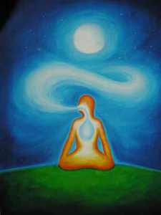
Nefes Egzersizi Örneği
Rahat bir yere dik bir şekilde oturun. Başınız öne hafifçe eğik olsun.
Gözlerinizi kapayın.
Birkaç derin nefes alın, verin.
Ardından nefesinize müdahale etmeyin, bırakın vücudunuz kendi kendine halletsin.
Nefesiniz daha yavaş ve sessiz olacaktır ama ritmi ve derinliği farklı olacaktır.

Slide 23
Nefes Egzersizi Örneği
Egzersize başlarken nefes verirken '1' diye sayarak başlayın.
Diğer nefes verişinizde '2' diye devam edin, 5’e kadar gelin.
Yeni bir döngü yaratmak için '1' diyerek tekrar başlayın.
Sayarken her bir döngüde 5’in üstüne çıkmayın ve sadece nefesinizi verirken sayın. 8,12, hatta 19’a çıktığınızı fark ettiğinizde dikkatinizin kaybolduğunu göreceksiniz.
Bu egzersizi 10 dakika boyunca yapmaya çalışın.

Slide 24
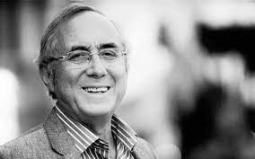
“Öğrendim ki,
İnsanların başına ne geldiği değil,
O durumda ne yaptıkları önemli.”
Ataol Behramoğlu

Slide 25

REHBERLİK SERVİSİ

